Slide 1
بررسی محیط برنامه‌نویسی CODEVISION AVR
+ بررسی سایر محیط های برنامه نویسی معروف AVR

Slide 2
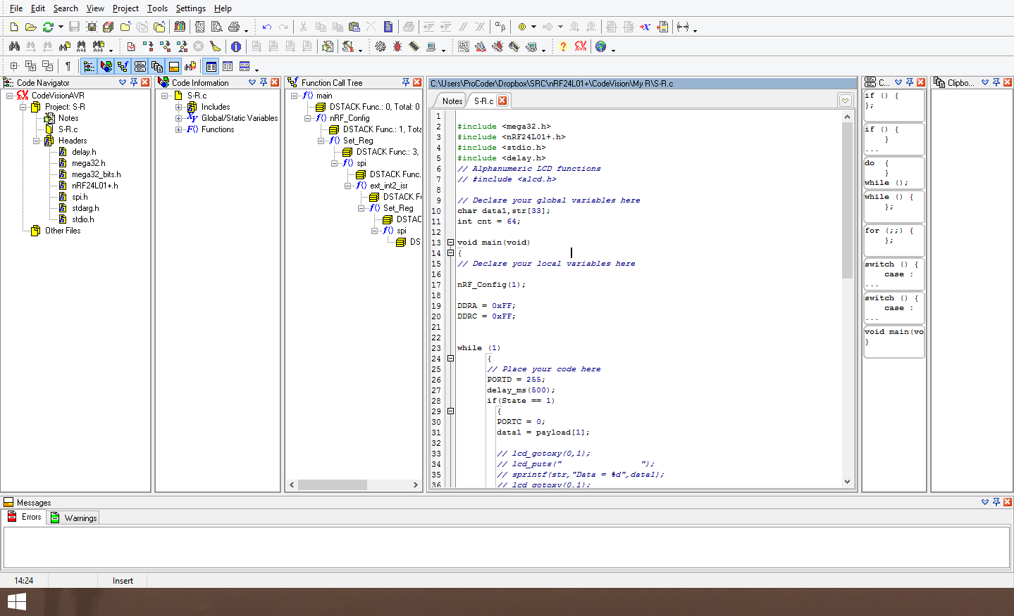
صفحه اصلی نرم افزار

Slide 3
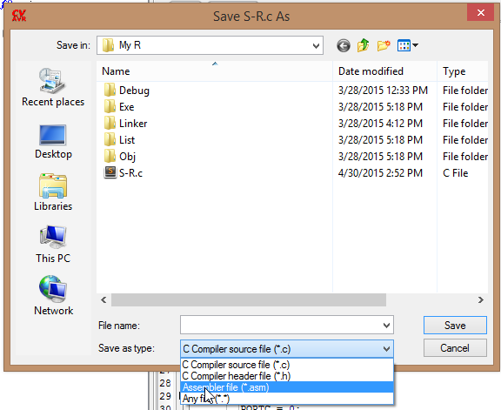
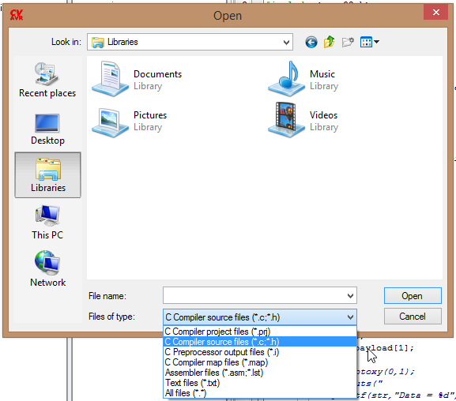
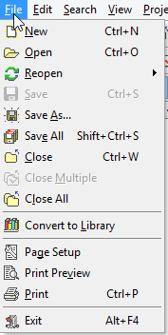
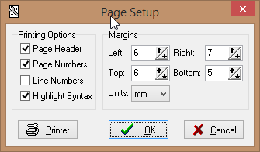
File

Slide 4
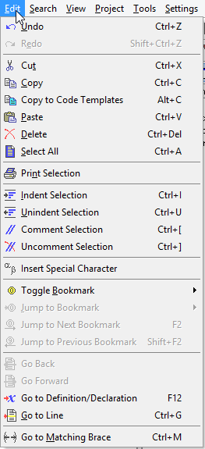
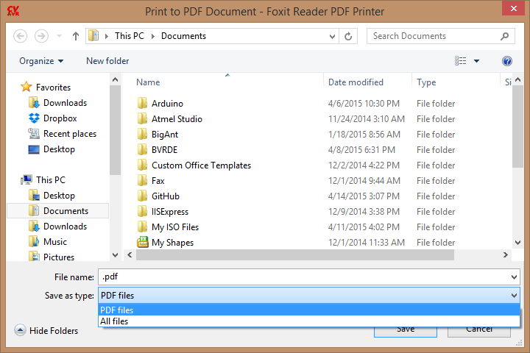
Edit

Slide 5
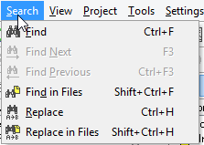
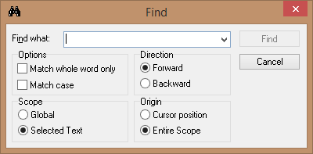
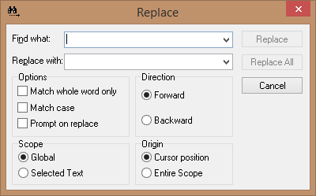
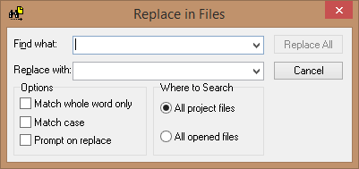
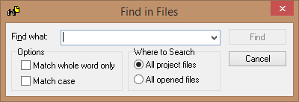
Search

Slide 6
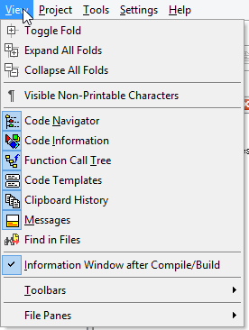
View

Slide 7
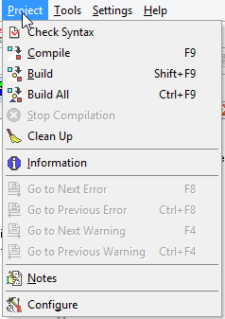
Project

Slide 8
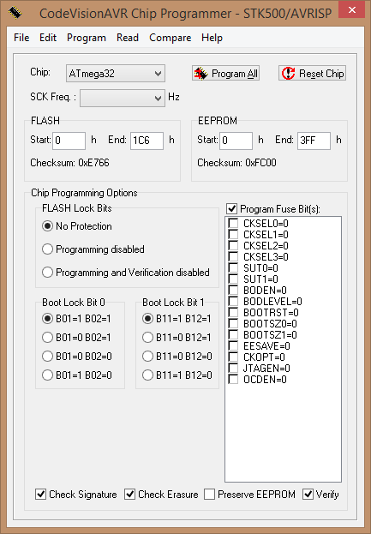
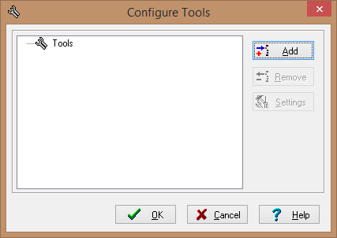
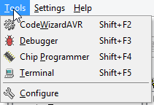
Tools

Slide 9
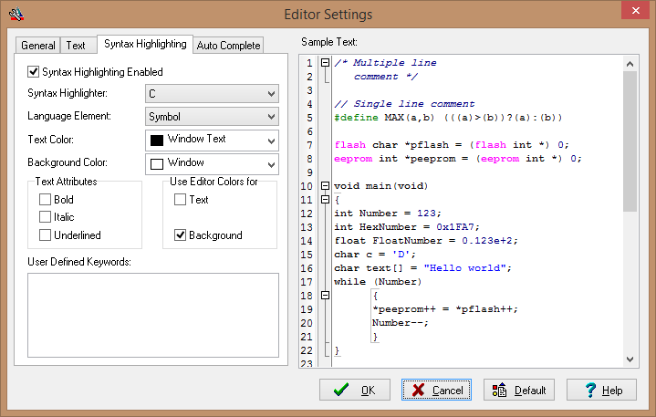
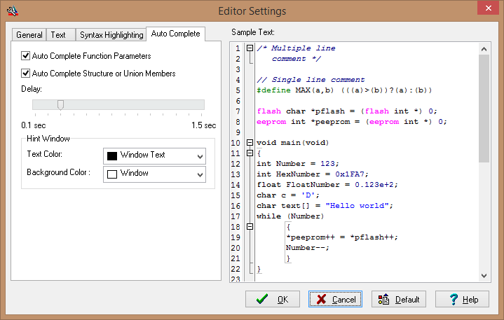
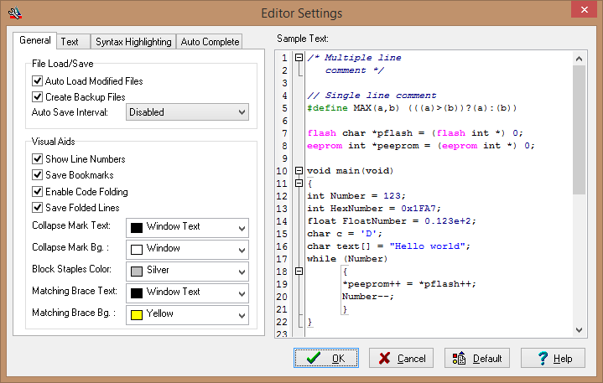
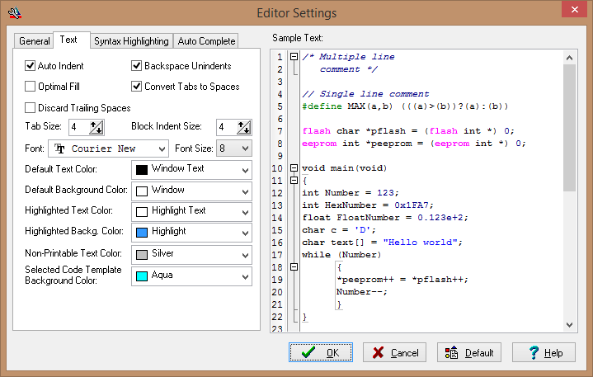
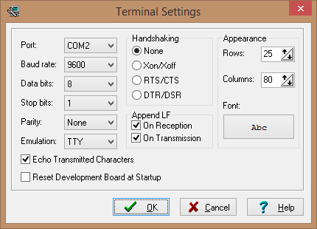
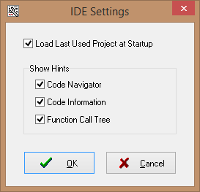
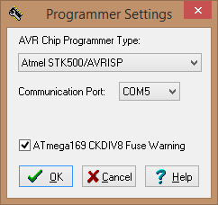
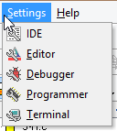
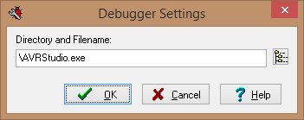
Setting

Slide 10
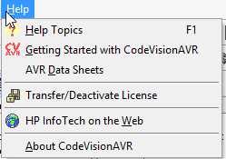
Help

Slide 11
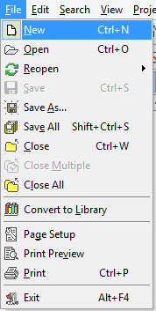
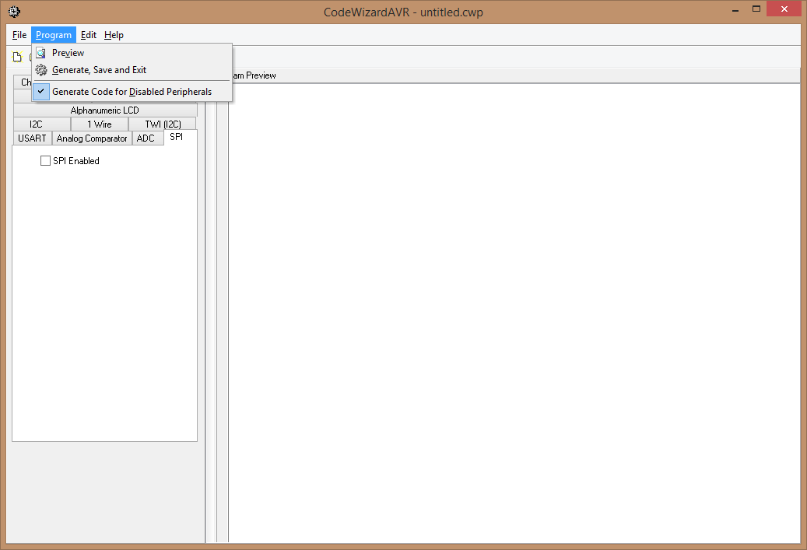
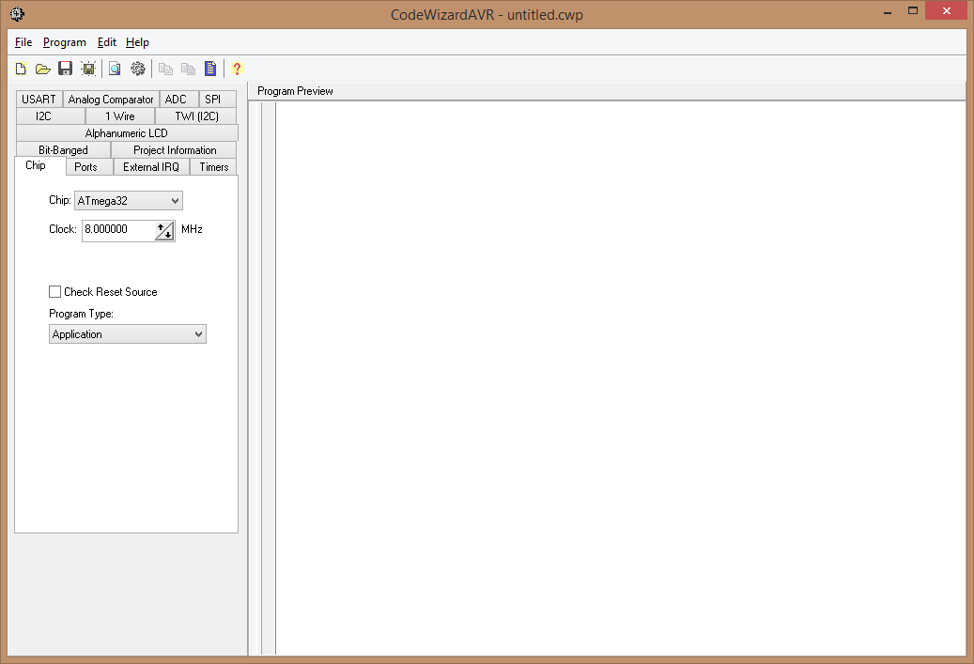
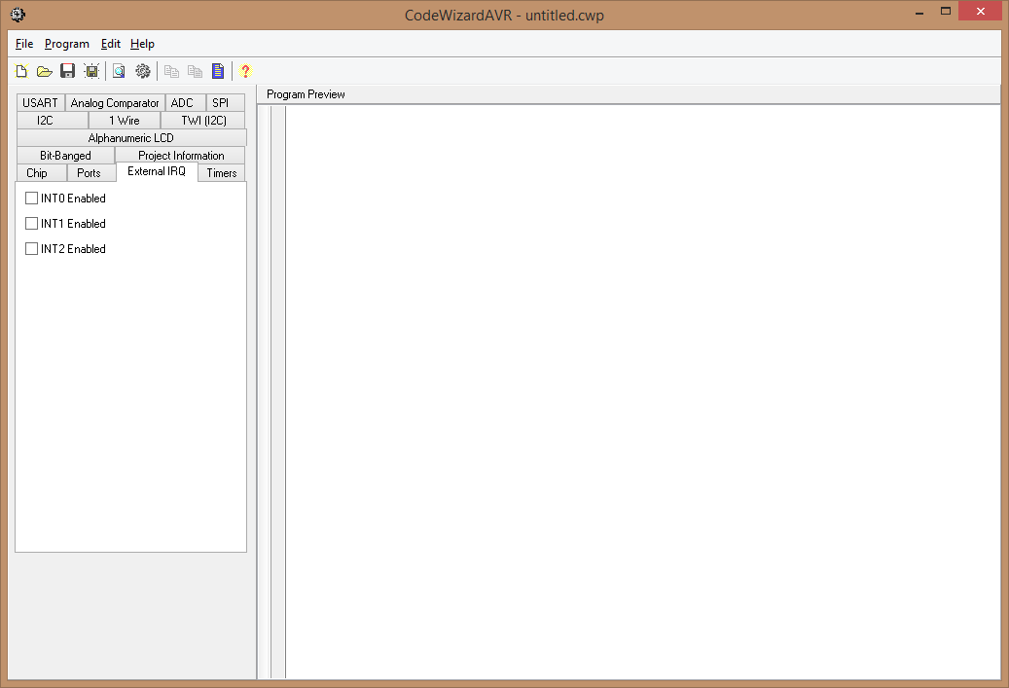
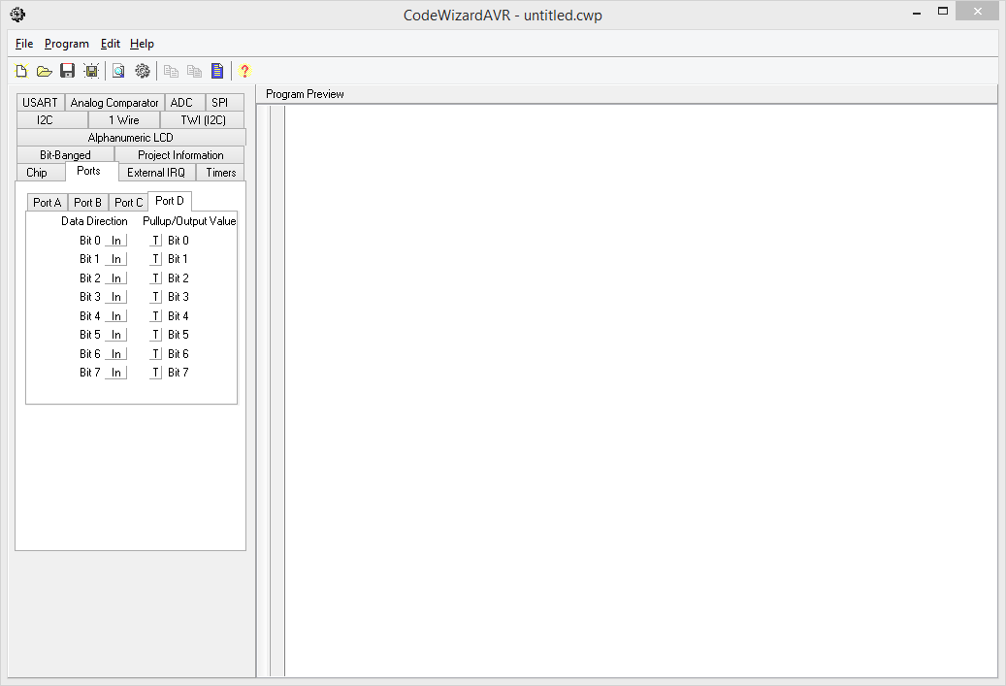
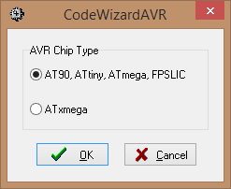
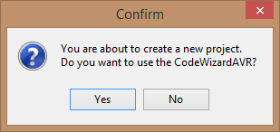
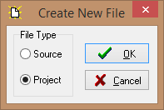
مراحل ساخت پروژه جدید

Slide 12
بررسی سایر محیط های برنامه نویسی معروف AVR
کامپایلرهای AVR در زبان C و C++
CodeVision AVR
AVR-GCC
Atmel Studio
Arduino

Slide 13
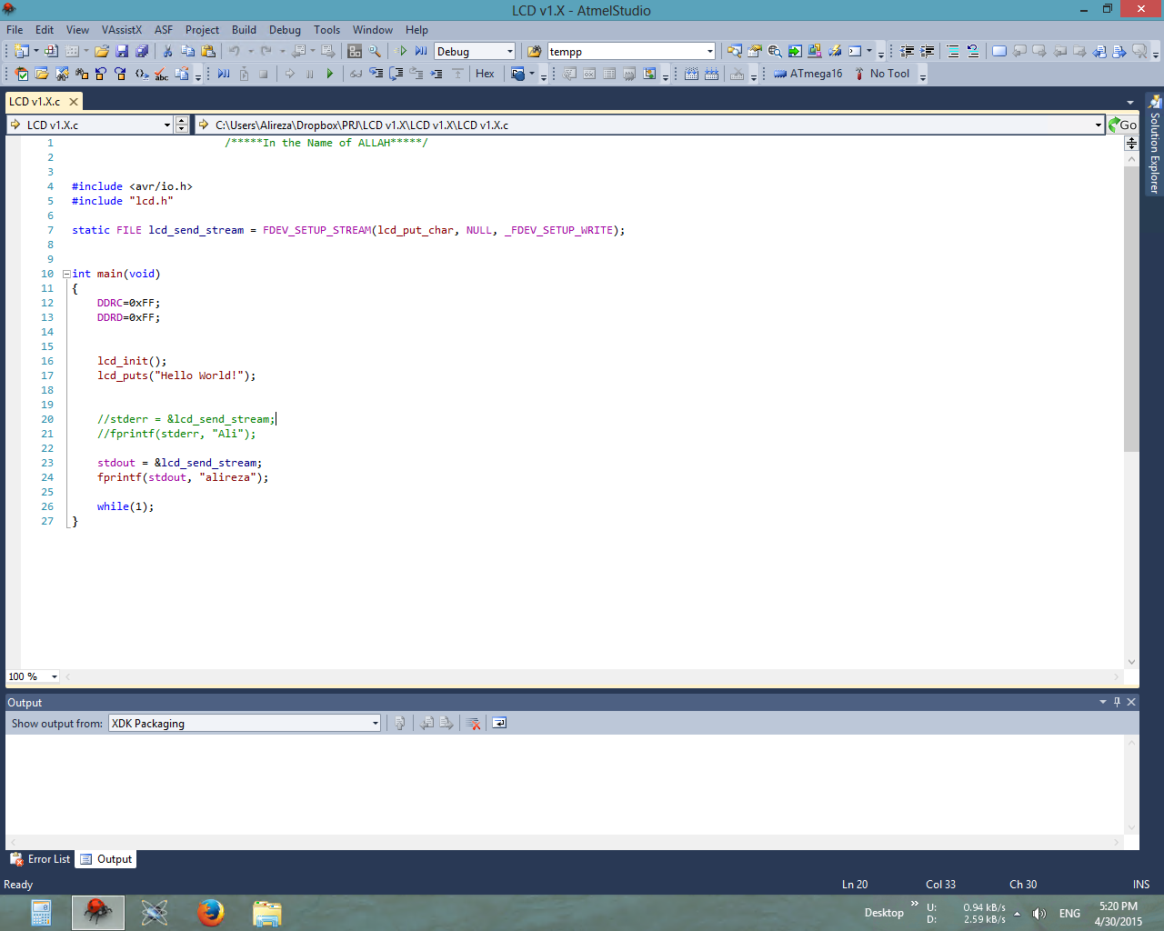
Atmel Studio

Slide 14
Atmel Studio
ویژگی‌های مثبت
کاملا رایگان
ساخت شرکت ATMEL
استفاده از کامپایلر استاندارد AVR-GCC
امکان استفاده از منابع عظیم کد به اشتراک گذاشته شده در اینترنت
تسلط بر تمام تنظیمات هنگام کامپایل (درجه بهینه سازی و ...)
کد نویسی آسانتر برای افراد برنامه نویس در زبان C
امکان کد نویسی در سیستم عامل ویندوز و لینوکس
و ...
Syntax Highlighting
تصحیح خطا هنگام کد نویسی و قبل از کامپایل
در حال توسعه
عدم وجود کتابخانه قدرتمند
سنگینی نرم افزار
ویژگی‌های منفی

Slide 15
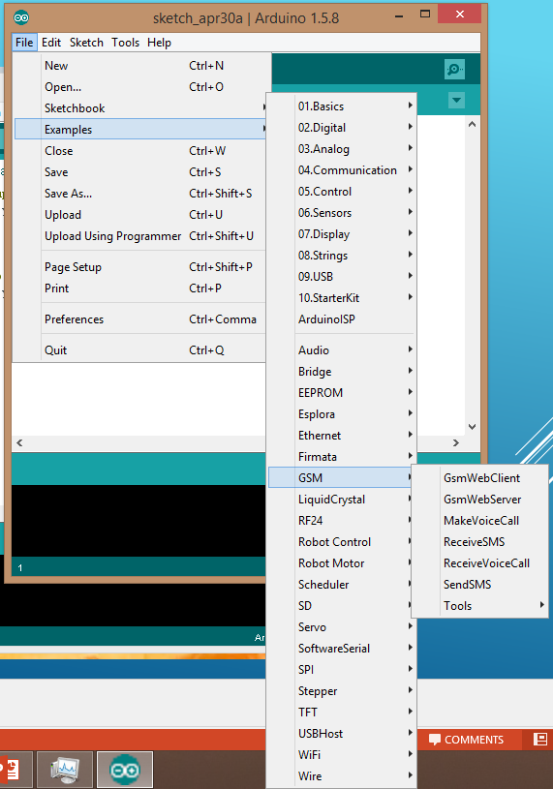
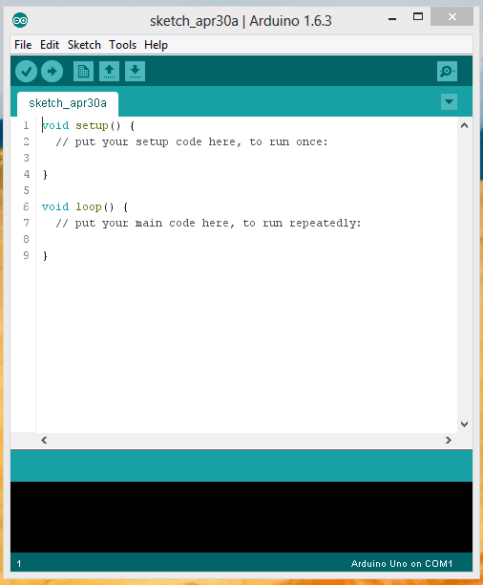
Arduino

